Slide 1
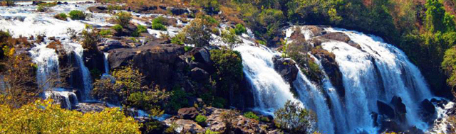
Melhoria do Fornecimento de Água da Província de Luanda
Principais Indicadores de Desempenho Operacional e Desafios Futuros (2018-2022)
8.º Conselho Consultivo MINEA
Saurimo, 11 e 12 de Agosto de 2018
Quedas do Rio de Chiumbue
7 Maravilhas de Angola

Slide 2
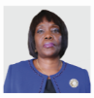
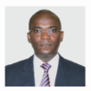
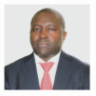
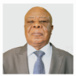
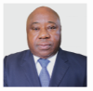
Apresentação da Empresa
Conselho de Administração
Decreto Presidencial n.º 344/17 de 20 de Dezembro
EPAL
Criada por Decreto n.º 72-A/01, de 5 de Outubro e sujeita a Lei n.º 11/13, de 03 de Setembro (Lei de Bases do Sector Empresarial Público);
Pessoa colectiva do sector empresarial público, cujo objecto principal é a realização de estudos, projectos, operação e manutenção de sistemas de abastecimento de de água;
Prestação de serviço público, nos termos das concessões outorgadas pelo Estado;
Rege-se pelo seu Estatuto Orgânico, pelas normas internas complementares e demais normas de direito em vigor.
PCA
Eng.º Diogenes Orsini Flores Diogo
ADM Executiva
Dra. Ana Eduarda de Almeida
ADM Executivo
Eng.º Pedro Manuel Sebastião
ADM Executivo
Eng.º Adão Manuel da Silva
ADM Executivo
Eng.º Manuel Silva Lopes da Cruz
ADM Não Executivo
Dr. Domingos António Candeia
ADM Não Executivo
Eng.º Armando João
EPAL, juntos somos mais fortes!

Slide 3
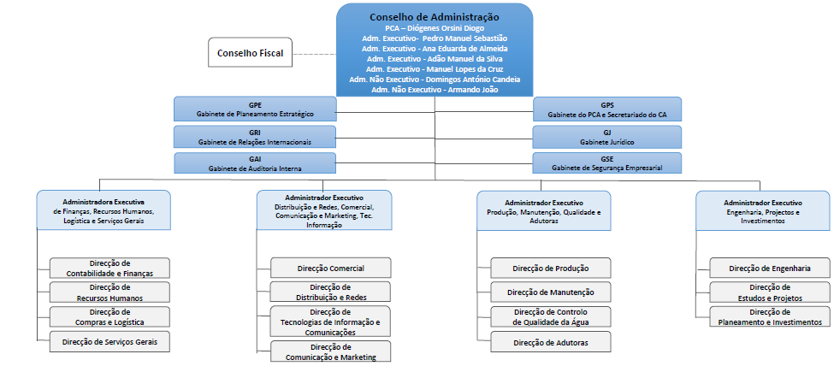
Estrutura Orgânica
EPAL, juntos somos mais fortes!

Slide 4
A população do país regista um crescimento anual de cerca de 3%. Luanda representa cerca de 30% da população total do país com mais de
7 milhões de habitantes e uma demanda média acima de 115 litros de água por habitante diariamente.
Luanda é heterogénea: urbana, periurbana e rural. Estes três factores, associados à elevada densidade populacional e a um urbanismo territorial débil, constituem desafios de grande dimensão para a EPAL
Os investimentos ao nível da construção de infra-estruturas de captação, tratamento e distribuição de água requerem um planeamento apertado e uma constante atenção às movimentações demográficas da província.
Demografia
Urbanismo Territorial
Investimento
EPAL, juntos somos mais fortes!

Slide 5
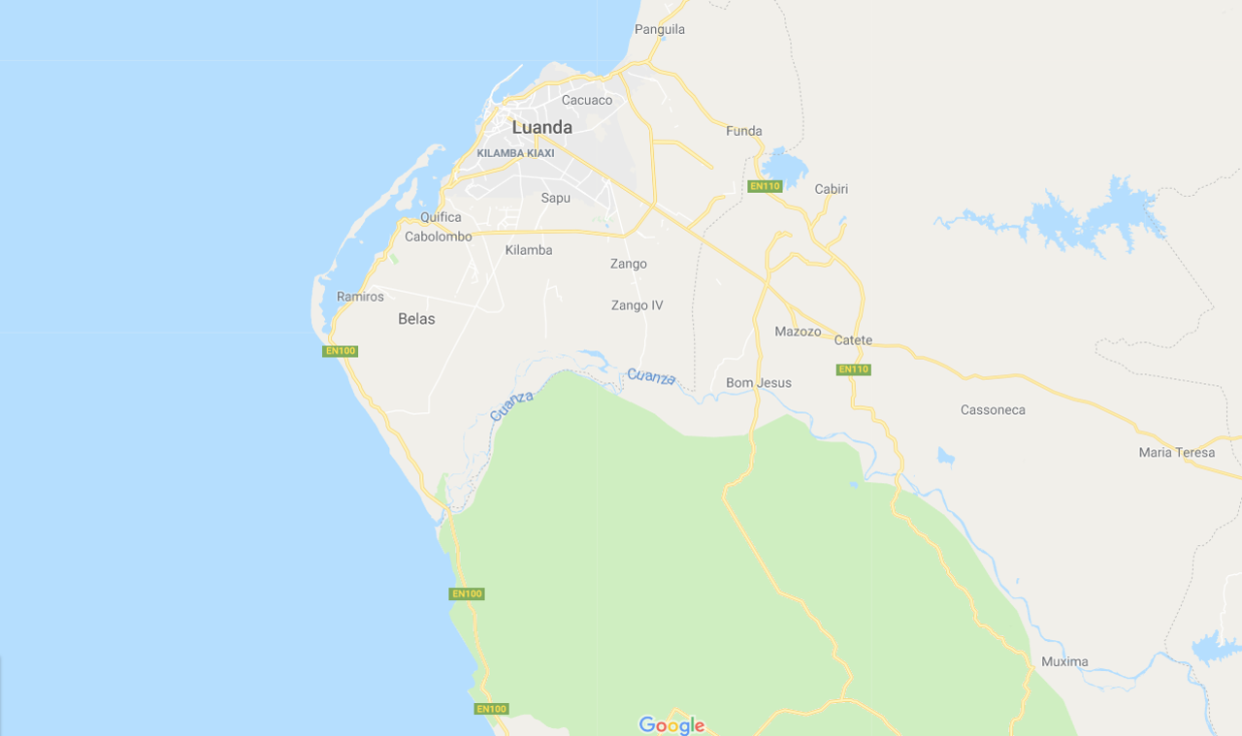
Empresa Pública de Águas, EPAL – E.P.
Mercado
Superficie 18.835 km2
População 7.817.093
9
Municipios
10
Pontos de Captação
14
Estações de Tratamento
690.874 m³/dia
Capacidade Nominal de Produção
540.000 m³/dia
Capacidade Real Média de Produção
1 Milhão m³/dia
Produção Média Necessária
27
Centros de Distribuição Existentes
484.000 m³/dia
Distribuição Média Actual
703 km
Condutas Adutoras
10.667 km
Extensão Rede de Distibuição
17
Lojas Comerciais
Volume de Negocio
475.656
Locais de Consumo/Base de Dados
Colaboradores
1.650.349.399 kz
1.736
EPAL, juntos somos mais fortes!

Slide 6
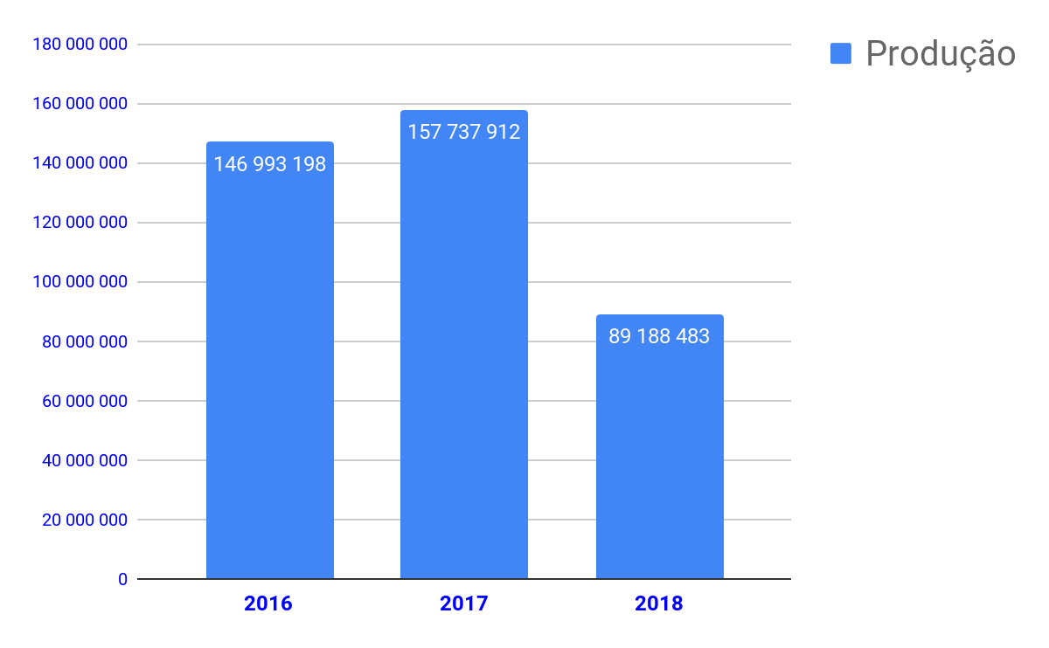
Principais Indicadores Operacionais e Financeiros
Evolução da Produção de Água (m³)
2016 - 1.º Semestre 2018
Principais Condicionantes
Anomalias pontuais dos equipamentos hidráulicos;
Avarias pontuais dos órgãos de tratamento;
Cortes pontuais de energia nas ETA’s;
Insuficiência de grupos geradores;
Inoperância de grupos de bombagem;
Constrangimentos pontuais na EB Kilamba.
EPAL, juntos somos mais fortes!

Slide 7
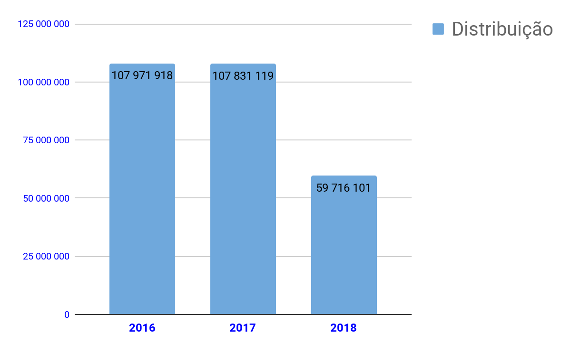
Principais Indicadores Operacionais e Financeiros
Evolução da Distribuição de Água (m³)
2016 - 1.º Semestre 2018
Principais Condicionantes
Garimpo de água e vandalismo as condutas adutoras;
Perdas consideráveis de água na distribuição;
Estado obsolecto de parte da rede de distribuição;
Roturas frequentes na rede de distribuição;
Insuficiência de níveis nos Centros de Distribuição;
Inoperância de grupos de bombagem;
Cortes pontuais de energia;
Insuficiência de grupos geradores.
EPAL, juntos somos mais fortes!

Slide 8
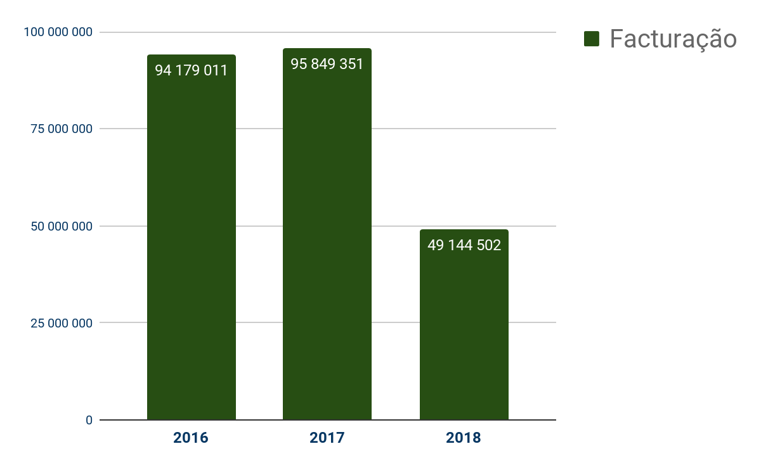
Principais Indicadores Operacionais e Financeiros
Evolução da Facturação de Água (m³)
2016 - 1.º Semestre 2018
Principais Condicionantes
Insuficiência da distribuição de água;
Perdas comerciais consideráveis entre a distribuição e a facturação;
Número considerável de clientes com facturação por estimativa;
Base de dados de Clientes;
Acesso inadequado em algumas zonas da cidade.
EPAL, juntos somos mais fortes!

Slide 9
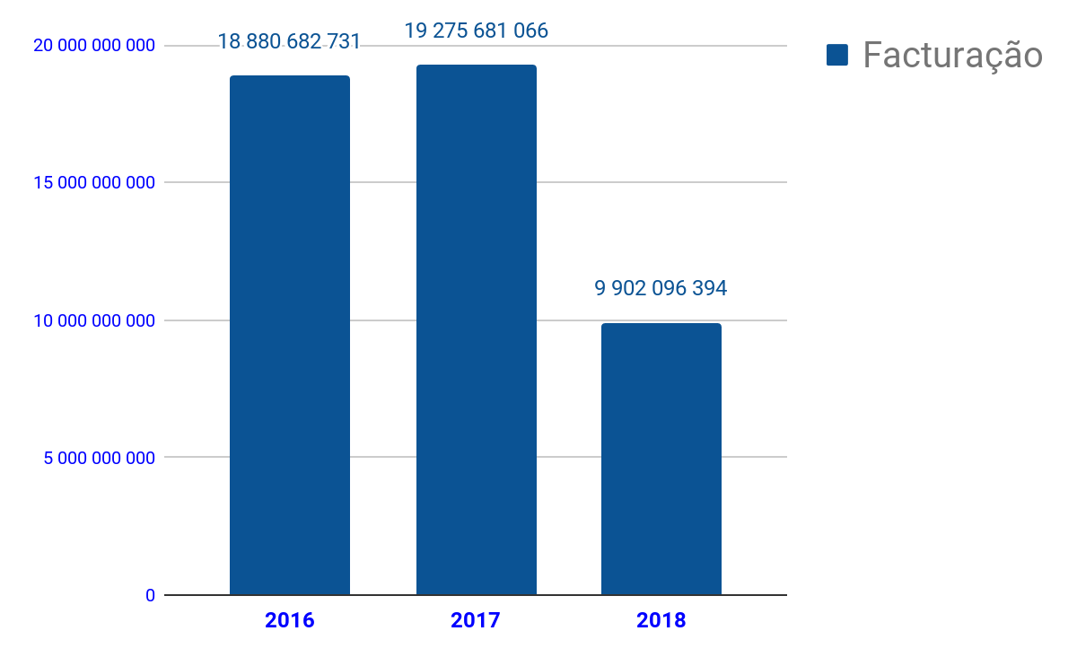
Principais Indicadores Operacionais e Financeiros
Evolução da Facturação de Água (AKz)
2016 - 1.º Semestre 2018
Principais Condicionantes
Deficiência do cadastro e da base de dados de clientes;
Número considerável de clientes bloqueados;
Insuficiência da distribuição de água em áreas com potencial de facturação e cobrança;
Instabilidade de comunicações;
Morosidade no processamento de dados do sistema em uso;
Inadaptação do sistema às matrizes e processos internos actuais;
Falta de contadores.
EPAL, juntos somos mais fortes!

Slide 10
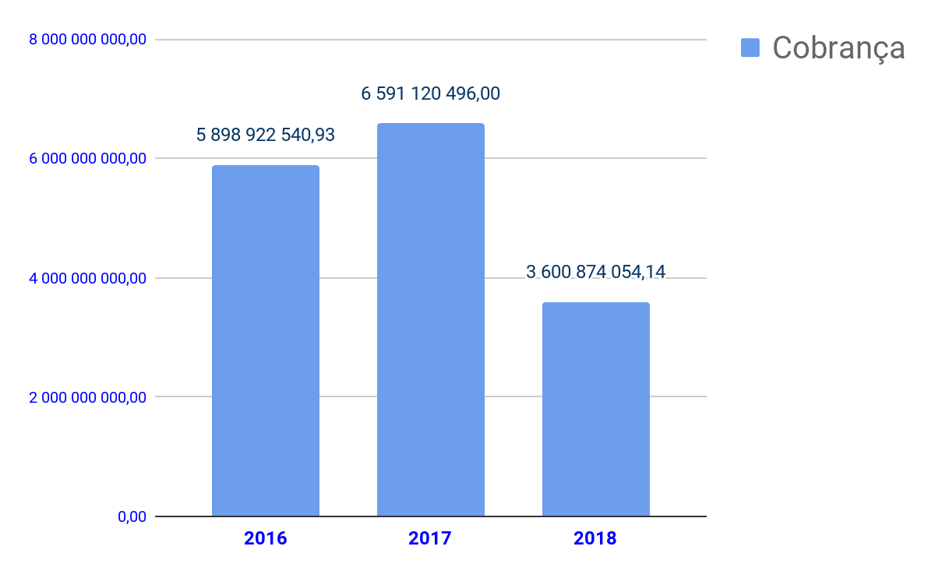
Principais Indicadores Operacionais e Financeiros
Evolução da Cobrança de Água (AKz)
2016 - 1.º Semestre 2018
Principais Condicionantes
Deficiências da base de dados de clientes;
Ineficiência dos serviços de pagamento;
Falta de cultura de pagamento regular;
Irregularidade no pagamento das dívidas de instituições públicas;
Risco de crescimento de venda ilegal de água.
EPAL, juntos somos mais fortes!

Slide 11
Empresa Pública de Águas, EPAL – E.P.
Cadeia de Valor
Captação
Tratamento
Adução
Armazenamento
Distribuição
Comercialização
2018 | 2019 | 2020 | 2018 | 2019 | 2020 | 2018 | 2019 | 2020
Agua Captada (m³) |  |  | Agua Tratada (m³) |  |  | Agua Distribuida (m³)
252.028.695 | 284.695.620 | 352.112.580 | 184.593.452 | 213.521.715 | 281.690.064 | 147.674.762 | 170.817.372 | 225.352.051
Agua Facturada (m³) |  |  | Perdas Totais (m³)
110.756.071 | 128.113.029 | 180.281.641 | 73.837.381 | 85.408.686 | 101.408.423
operacional
Financeiro
Agua Facturada (M AKz) |  |  | Agua Cobrada (M AKz) |  |  | Nº Clientes
19.249.625 | 40.031.648 | 52.812.041 | 8.226.949 | 27.498.727 | 41.884.923 | 476.385 | 581.356 | 657.683
EPAL, juntos somos mais fortes!

Slide 12
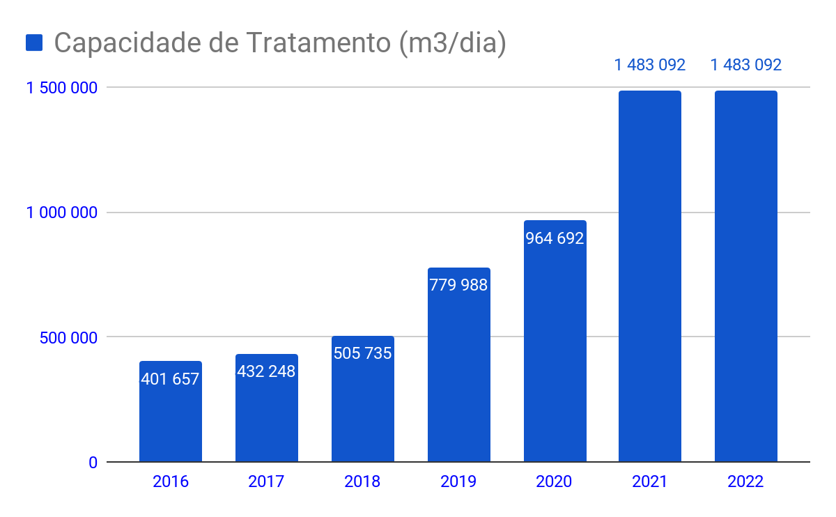
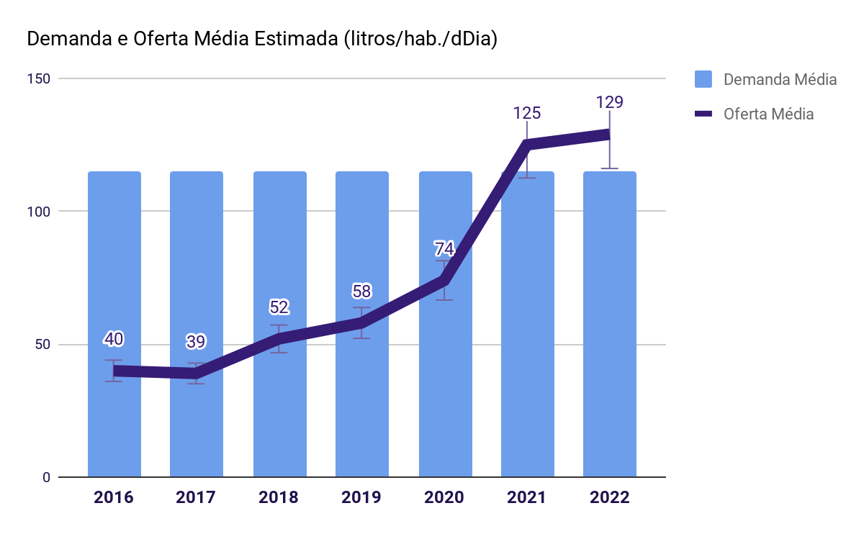
Principais Resultados Históricos e Desafios Futuros
Descrição | 2016 | 2017 | 2018 | 2019 | 2020 | 2021 | 2022
População (hab.) | 7.368.360 | 7.589.411 | 7.817.093 | 8.051.606 | 8.293.154 | 8.541.949 | 8.798.207
Produção (m³) | 146.993.198 | 157.737.912 | 184.593.452 | 213.521.715 | 281.690.064 | 460.129.293 | 487.195.722
Distribuição (m³) | 107.971.918 | 107.831.119 | 147.674.762 | 170.817.372 | 225.352.051 | 391.109.899 | 414.116.364
Percapita (lit./hab./dia) | 40 | 39 | 52 | 58 | 74 | 125 | 129
Clientes (num.) | 450.600 | 465.270 | 476.385 | 581.356 | 657.356 | 789.539 | 915.239
EPAL, juntos somos mais fortes!

Slide 13
Principais Acções Realizadas e Desafios Futuros
Reforço e Melhoria da Produção e Distribuição de Água
Aumento da produção (ETA’s Kifangondo, Capari, Bom Jesus) da distribuição (CD’s reabilitados)
Reforço e Melhoria da Produção e Distribuição de Água
Melhoria da performance da produção e distribuição e continuidade de implementação do Plano de Acção 2016/2017
Ampliação dos Sistemas Existentes
Ampliação da ETA Kifangondo (210 mil m3/dia), ETA Kilamba (120 mil m3/dia) e ETA Calumbo (86 mil m3/dia)
2017
2019
2021
2016
2018
2020
Reforço e Melhoria da Produção e Distribuição de Água
Reabilitação e aumento da capacidade de reserva dos CD’s (Cazenga, Maianga, Marçal, Benfica 1, Km 9 e Panguila)
Ampliação dos Sistemas Existentes e Melhoria da Produção
Ampliação da ETA Candelabro (210 mil m3/dia) e Instalação das ETA’s Compactas Cabala (144 m3/dia) e Ramiros (1.034 m3/dia)
Exploração de Novos Sistemas de Água
Arranque da primeira fase do Sistema 4 Bita (259 mil m3/dia) e Sistema 5 Quilonga Grande (259 mil m3/dia)
EPAL, juntos somos mais fortes!

Slide 14
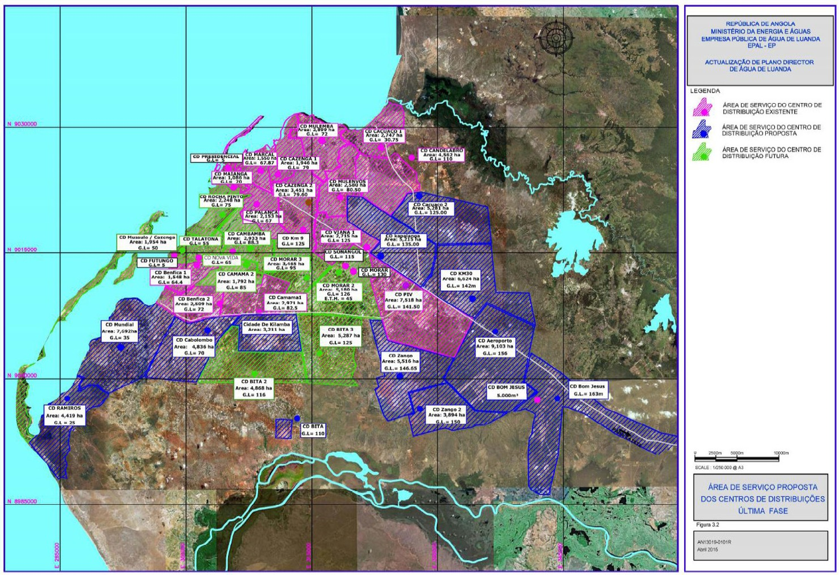
Área de Serviço dos Centros de Distribuição
EPAL, juntos somos mais fortes!

Slide 15
Ponto de Situação dos Principais Projectos
N.º | Designação | Cap. | Ex. Fís. (%) | Ex. Fin. (%) | Nota
1 | Construção da ETA Candelabro (Fase 3) | 90.000 m³/d | 11,00 | 15,00 | Aguarda efectivação do acordo de financiamento
2 | CD Candelabro e Condutas Adutoras DN 800 mm | 10.000 m³ | 55,05 | 15,00 | Aguarda efectivação do acordo de financiamento
3 | Reforço de Água Bruta a ETA Luanda Sudeste - Cassaque | - - | 30,02 | 15,00 | Aguarda efectivação do acordo de financiamento
4 | Reforço de Sistema Periféricos e Rede Distribuição Zango | - - | 89,00 | 15,00 | Aguarda efectivação do acordo de financiamento
5 | CD Morar e Sistema de Segurança de Condutas Adutoras | 10.000 m³ | 76,15 | 15,00 | Aguarda efectivação do acordo de financiamento
6 | Centro de Formação e Treinamento | - - | 52,35 | 15,00 | Aguarda efectivação do acordo de financiamento
7 | Centro de Distribuição de Água de Viana | 30.000 m³ | 43,93 | 15,00 | Regista morosidade na liquidação das facturas
8 | CD Vila Flor e Conduta DN 500 ETA Kilamba - CD V. Flor | 5.000 m³ | 76,03 | 22,63 | Regista morosidade na liquidação das facturas
9 | Centro de Distribuição de Água da Sapú | 5.000 m³ | 85,35 | 18,58 | Regista morosidade na liquidação das facturas
10 | Centro de Distribuição de Água do Aeroporto | 2.500 m³ | 94,00 | 36,86 | Regista morosidade na liquidação das facturas
EPAL, juntos somos mais fortes!

Slide 16
Ponto de Situação dos Principais Projectos (S5 - Quilonga Grande)
N.º | Designação | Cap. | Ex. Fís. (%) | Ex. Fin. (%) | Nota
1 | Q1 – Captação, EB, ETA e Conduta Elevatória | 6 m³/dia | 4,12 | 15,00 | Aguarda efectivação do acordo de financiamento
2 | Q2 - Implantação de Condutas Adutoras | 92 Km | - - | - - | Aguarda indicação de fonte de financiamento
3 | Q3 - Construção do CD Cacuaco II | 35.000 m³ | 22,20 | 15,00 | Aguarda efectivação do acordo de financiamento
4 | Q4 - Construção do CD Zango 1 e 2 | 20.000 m³ | 20,00 | 15,00 | Aguarda efectivação do acordo de financiamento
5 | Q5 - Construção do CD Novo Aeroporto | 40.000 m³ | 27,05 | 15,00 | Aguarda efectivação do acordo de financiamento
6 | Q6 - Construção do CD Km 30 | 20.000 m³ | - - | - - | Aguarda indicação de fonte de financiamento
7 | Q7 - Construção do CD Capalanga | 10.000 m³ | - - | - - | Aguarda indicação de fonte de financiamento
8 | Q8 - Construção do CD Bom Jesus | 50.000 m³ | - - | 15,00 | Aguarda efectivação do acordo de financiamento
9 | Q9 - Ampliação do CD Polo Industrial de Viana | 20.000 m³ | 45,70 | 15,00 | Aguarda efectivação do acordo de financiamento
10 | Q10 - Construção da ETAP Quilonga Grande | 51.840 m³/dia | 4,12 | 15,00 | Aguarda efectivação do acordo de financiamento
EPAL, juntos somos mais fortes!

Slide 17
Ponto de Situação dos Principais Projectos (S4 - Bita)
N.º | Designação | Cap. | Ex. Fís. (%) | Ex. Fin. (%) | Nota
1 | B1 – Captação, EB, ETA e Conduta Elevatória | 6 m³/dia | - - | - - | Decorre a negociação do financiamento (BM)
2 | B2 - Implantação de Condutas Adutoras | 82 Km | - - | - - | Decorre a negociação do financiamento (BM)
3 | B3 - Construção do CD Bita | 50.000 m³ | - - | 15,00 | Aguarda efectivação do acordo de financiamento
4 | B4 - Construção do CD Cabolombo II | 30.000 m³ | 44,60 | 15,00 | Aguarda efectivação do acordo de financiamento
5 | B5 - Construção do CD Ramiros | 10.000 m³ | - - | - - | Decorre a negociação do financiamento (BM)
6 | B6 - Construção do CD Mundial | 10.000 m³ | - - | - - | Decorre a negociação do financiamento (BM)
7 | B7 - Construção da ETAP Bita | 51.840 m³/dia | - - | - - | Decorre a negociação do financiamento (BM)
EPAL, juntos somos mais fortes!

Slide 18
Empresa Pública de Águas, EPAL
Principais Desafios do Plano de Acção do Sector 2018 - 2022
O Plano de Acção do Sector (2018-2022) estabelece as prioridades e projectos para o desenvolvimento do Sector nos próximos 5 anos, alinhados ao Programa de Governo. Investimento Global de USD 5.953 Mil Milhões.
1. Expansão do Abastecimento de Água
Atingir a taxa de cobertura de 85% no abastecimento em zonas urbanas e 80% em zonas rurais até 2022 (necessário garantir a continuidade no desenvolvimento dos sistemas de abastecimento de água).
2. Gestão Sustentável do Sector da Água
Gestão monitorização sustentável e integrada dos recursos hídrico, ou seja, a gestão mais eficiente e sustentável dos sistemas de abastecimento de água e recolha e tratamento de águas residuais.
3. Reabilitação e expansão dos Sistemas de Recolha e Tratamento de Águas Residuais
…até 2022 deve-se assegurar a realização dos estudos conducentes à implementação de sistemas de recolha de tratamento de águas residuais em todas as capitais de províncias e dar sequência ao processo de construção de forma faseada e sustentável.
EPAL, juntos somos mais fortes!

Slide 19
Empresa Pública de Águas, EPAL – E.P.
Principais
Assegurar o alinhamento da Empresa com as estratégias do Governo (Plano de Acção do Sector 2018-2022 e Plano Director Geral de Luanda)
Desafios
2018-2022
Assegurar a sustentabilidade econômico-financeira da empresa e monitorizar o controlo de performance
Garantir a implementação de projectos e Investimentos que concorram para a melhoria do fornecimento de água
Garantir o atendimento da demanda de água e um consumo percapita acima de 115 litros de água por habitante por dia
EPAL, juntos somos mais fortes!

Slide 20
Tuasakula!
Tuna Sakwila!
Nga Sakidila!
Nda Pandula!
Ntondele!
EPAL, juntos somos mais fortes!

